Slide 1

Descripción de espacios interiores para personas ciegas o con visibilidad reducida
Description of interior spaces for blind or visually
impaired people
Belén Serrano Antón
Clara de Suso Seijas

Slide 2
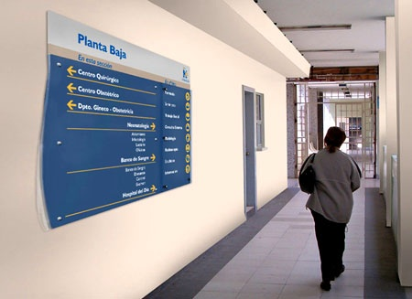
¿Por qué la navegación por interiores accesible?
1
-¿Cómo afrontas la orientación por interiores cuando no conoces previamente el edificio?
-Buff… ¿Te vale?
Mónica, ingeniera de la ONCE e invidente.
(Entrevista en la ONCE)

Slide 3


Objetivos
1.1
Posicionar a un individuo → Beacons.
Mapear la Facultad de Informática de la UCM.
Generar una ruta completa y adaptada de origen a destino.
Diseñar una interfaz centrada en el usuario.
Desarrollar la aplicación de forma genérica → Evaluación en otro edificio.
Evaluación con usuarios finales.

Slide 4





Arquitectura del sistema
2
Mensaje(origen, destino)
Archivos externos
Servidor
Cliente
Mensaje(ruta, instruc, info-giros, info-adic)
XML
XML
JSON
Archivos externos

Slide 5
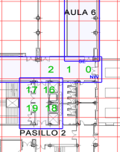
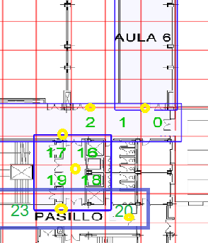
Primeros pasos en el mapeo de la Facultad de Informática
3
Mapeo de la 1ª planta del TFG Generador interactivo de instrucciones de guía sobre plataformas móviles.
Primera versión de nuestro mapeo de la 1ª planta → adaptación a los beacons.

Slide 6
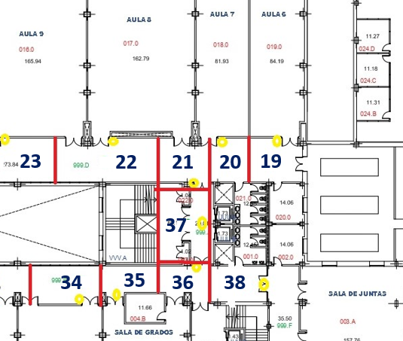
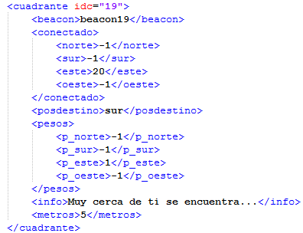
Evolución final del mapeo de la Facultad de Informática
3.1
Ejemplo de la información incluida en uno de los archivos XML relativa al cuadrante 19.
Mapeo final de la 1ª planta.

Slide 7

Server
4
Is in charge of generating the complete information of the guide from origin to destination.
List of beacons
Guide instructions
Information about turns and its direction
Additional information
beacon14 beacon15 beacon16 beacon12 beacon11 beacon37 beacon21 beacon20 FINAL|
Continúa recto 10.0 metros. Luego gira a la izquierda.@Continúa recto 5.0 metros. Luego gira a la izquierda.@Gira a la izquierda.Luego continúa recto 5.0 metros.@Gira a la derecha.Luego continúa recto 5.0 metros.@El ascensor está a la derecha. Sube a la planta 1.@Gira a la derecha y avanza 5.0 metros. Espera la siguiente indicación.@Gira a la derecha.Luego continúa recto 5.0 metros.@Tu destino está a la izquierda|
no@no@iz@der@no@der@der@no|
Información adicional: Muy cerca de ti se encuentra secretaria.@Información adicional: Muy cerca de ti se encuentra conserjeria.@Información adicional: En la mitad del pasillo hay dos escalones estrechos.@Información adicional: Muy cerca de ti se encuentran los ascensores y las escaleras.@Información adicional: Muy cerca de ti se encuentran los ascensores y las escaleras.@Información adicional: no@Información adicional: Muy cerca de ti se encuentra la puerta del aula 7 y aseos femeninos@no
Notes:
The server is in charge of generating the complete information of the guide from the origin to the destination. This information is composed of:
- The list of beacons corresponding to the quadrants of the route
- Complete instructions from origin to destination
- Information on whether or not to make a turn.
- Additional information.

Slide 8
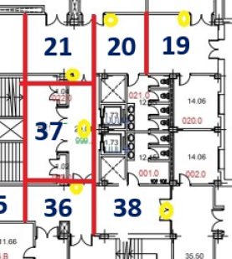
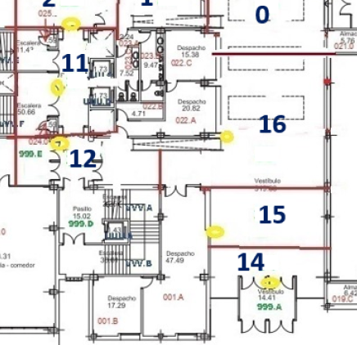
Example of execution
4.1
Classroom 7
Lifts
Lifts
Main door
Ground floor
First floor
Origin: Main door of the School of Computer Science (quadrant 14, ground floor)
Destination: Classroom 7 (quadrant 20, first floor)
Notes:
Next, we will see an example of the information generated by the server for a specific route, with origin in the main door of the School (quadrant 14) and destination the classroom 7 (quadrant 20), located on the first floor.

Slide 9
List of beacons:
beacon14 beacon15 beacon16 beacon12 beacon11 beacon37 beacon21 beacon20 FINAL|
Information about turns:
no@no@iz@der@no@der@der@no|
List of instructions:
Continúa recto 10.0 metros. Luego gira a la izquierda.@Continúa recto 5.0 metros. Luego gira a la izquierda.@Gira a la izquierda.Luego continúa recto 5.0 metros.@Gira a la derecha.Luego continúa recto 5.0 metros.@El ascensor está a la derecha. Sube a la planta 1.@Gira a la derecha y avanza 5.0 metros. Espera la siguiente indicación.@Gira a la derecha.Luego continúa recto 5.0 metros.@Tu destino está a la izquierda|
Notes:
We have the list of identifiers of the beacons corresponding to the quadrants of the route, in order.
For the information about turns we have for each quadrant a "no" if we don´t need to change our direction and the direction if we have to do so. For example, iz for a left turn.
Regarding the instructions of the route, we highlight the number of meters we need to walk until a change of direction and the indication of points of interest such as lifts or destination.

Slide 10
Additional information (about the following quadrant):
Información adicional: Muy cerca de ti se encuentra secretaria.@Información adicional: Muy cerca de ti se encuentra conserjeria.@Información adicional: En la mitad del pasillo hay dos escalones estrechos.@Información adicional: Muy cerca de ti se encuentran los ascensores y las escaleras.@Información adicional: Muy cerca de ti se encuentran los ascensores y las escaleras.@Información adicional: no@Información adicional: Muy cerca de ti se encuentra la puerta del aula 7 y aseos femeninos@no
Notes:
Finally, the additional information of the following quadrant is added. This allows the user to know in advance that he is near a point of interest, such as the secretary's office, or an obstacle, such as steps.

Slide 11
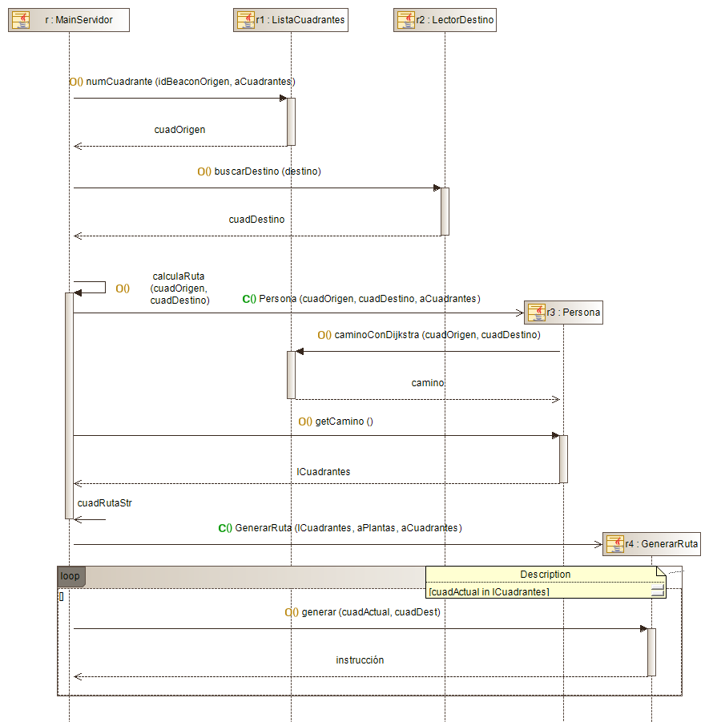
Implementation of the server
4.2
Obtaining the origin and destination quadrants
Generation of the quadrant list (Dijkstra)
Generation of the guide information
Sending the information to the client (webSockets)
Reception of the message (Idbeacon, destination) from the client (webSockets)

Slide 12
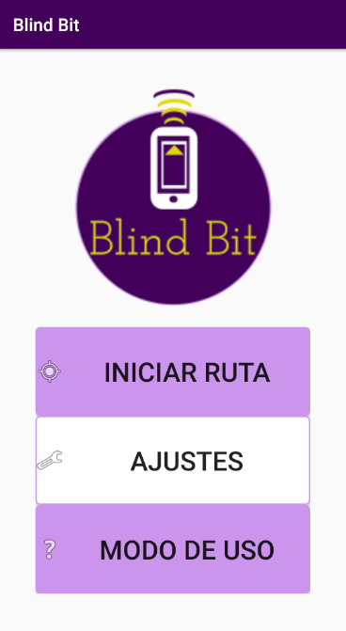
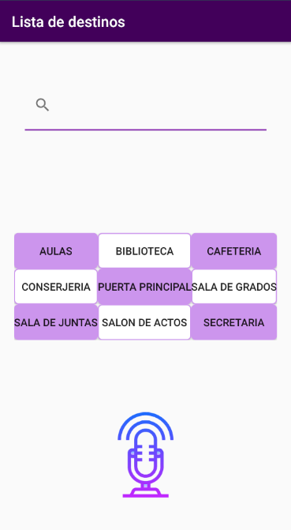
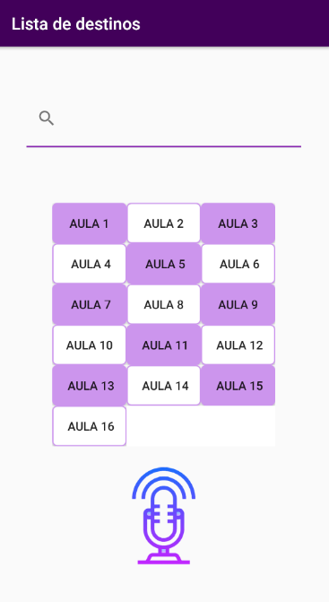
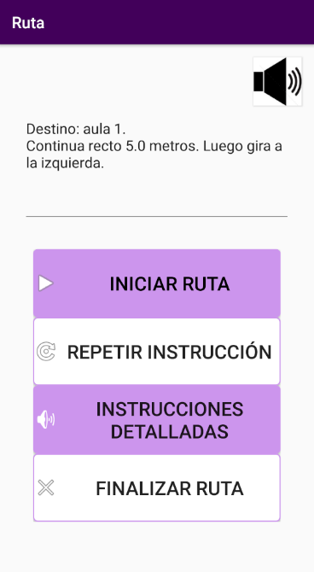
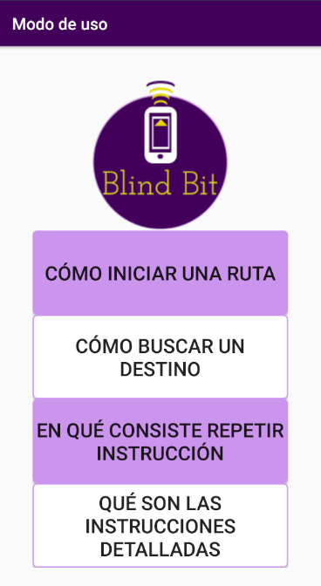
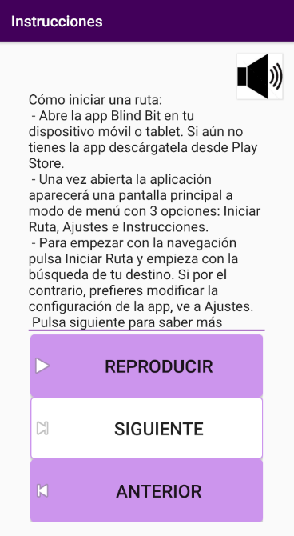
Cliente: «Blind Bit»
5
Se encarga de monitorizar la ruta proporcionando las instrucciones en el momento adecuado
Diseño centrado en el usuario:
Pantallas sencillas e intuitivas.
Botones alargados que ocupan todo el ancho de la pantalla.
Alto contraste.
Interfaz adaptada para su uso con el lector de pantalla.

Slide 13
Pantalla “Lista de destinos”
5.1
Es la pantalla encargada de la selección del destino final.
Su diseño está pensado para adaptarse a distintas situaciones y ser lo más accesible e inclusivo posible.
Los botones se generan dinámicamente → independientes del edificio en cuestión.

Slide 14
Pantalla “Ruta”
5.2
Es la pantalla encargada de proporcionar las instrucciones y realizar el seguimiento de la ruta.
Su diseño está pensado para adaptarse a distintas situaciones y ser lo más accesible e inclusivo posible.
Emplea vibraciones y sonidos para facilitar el seguimiento de la ruta.

Slide 15
Evaluation of the application
6
The initial idea was to carry out an evaluation with end users and, preferably, at the School of Computer Science of the UCM.
Because of COVID-19, it has not been possible to carry out such an evaluation.
Adaptation of the evaluation plan to the new situation → Evaluation at home.

Slide 16
Development of the evaluation
6.1
Mapping of the building
Generation of the XML files for the server and the client
Test design
Test Execution
Analysis of the results
Test are divided in two groups:
Up to 18 tests were designed on 9 different routes.
→ Following the route: we assume that the user always stays inside the route.
→ User lost: the user can get off the route and we need to redirect him to its destination.

Slide 17
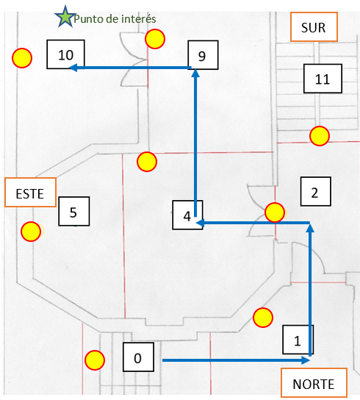
Following the route
6.2
Route from quadrant 0 to 10.
The Instructions generated for each quadrant were as follows:
Quadrant 0: Continúa recto 5.0 metros. Luego gira a la izquierda.
Quadrant 1: Gira a la izquierda. Luego continúa recto 5.0 metros.
Quadrant 2: Gira a la izquierda. Luego continúa recto 5.0 metros.
Quadrant 4: Gira a la derecha. Luego continúa recto 5.0 metros.
Quadrant 9: Gira a la izquierda. Luego continúa recto 5.0 metros.
Quadrant 10: Tu destino está a la derecha.

Slide 18
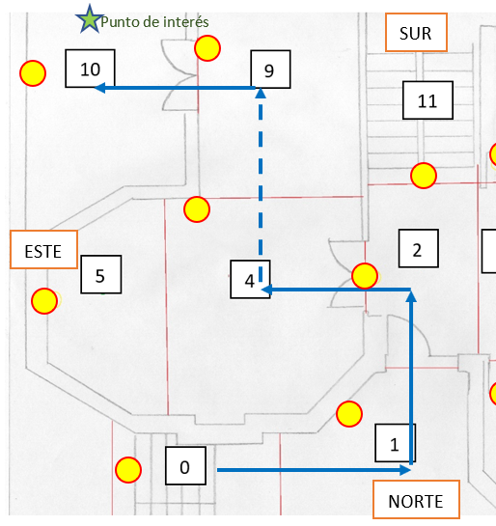
Following the route
6.2.1
Route from quadrant 0 to 10. beacon4 is removed.
The Instructions generated for each quadrant were as follows:
Quadrant 0: Continúa recto 5.0 metros. Luego gira a la izquierda.
Quadrant 1: Gira a la izquierda. Luego continúa recto 5.0 metros.
Quadrant 2: Gira a la izquierda. Luego continúa recto 5.0 metros.
Quadrant 4: Gira a la derecha. Luego continúa recto 5.0 metros. (Lost)
Quadrant 9: Gira a la izquierda. Luego continúa recto 5.0 metros.
Quadrant 10: Tu destino está a la derecha.

Slide 19
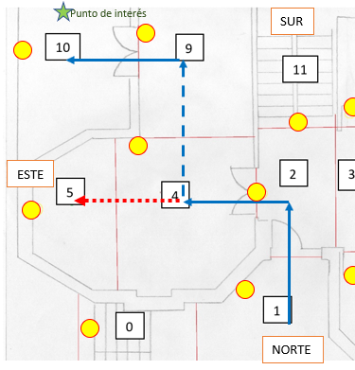
User lost
6.3
Route from quadrant 0 to 10. beacon4 is removed.
Differences from the previous case:
Quadrant 5: the user recives the following indication: La dirección tomada no ha sido la correcta. Da la vuelta para volver en la dirección en la que venías. La nueva ruta comenzará cuando pulses Iniciar ruta. From that point the guide instructions to quadrant 10 are resumed taking quadrant 5 as the origin.
Quadrant 5: Continúa recto 5.0 metros. Luego gira a la izquierda.

Slide 20
Results of the evaluation
6.4
Code works as expected. Generation of the guide information (server). Route monitoring and other functionalities (client).
Mapping the building plays a major role.
The generic implementation of the application allows it to adapt only by generating additional files about the building.

Slide 21
Conclusions
7
Successful solution to the problem of indoor navigation by using Bluetooth beacons.
Positioning → Beacons
Mapping the School of Computer Science
Generate a complete guide from origin to destination.
Adapted and inclusive.
Adapted route
User-centered interface
Generic implementation.
Evaluation with end users

Slide 22
Future work
7.1
Evaluation with visually impaired end users.
Deployment of the application in the School of Computer Science.
Use and extension of the application in more ambitious spaces such as museums, airports or stations.

Slide 23

Individual work
8

Slide 24
Belén Serrano Antón
8.1
Early research on adaptability and on Bluetooth technology.
Applications that allow us to test the accuracy of the beacons.
Evaluation of the application.
Adaptation of the server code.
Mute and how to use functionalities and code necessary regarding route monitoring in the client.

Slide 25
Clara de Suso Seijas
8.2
Early research on adaptability, Bluetooth technology and positioning.
Mapping of Belen’s house → Evaluation.
Much of the client code → Layouts, button’s functionalities, generalization of the code.
Mapping of the School of Computer Science.

Slide 26
Muchas gracias por vuestra atención
More info about this project at https://github.com/NILGroup/TFG-1920-DiscapacidadVisual
Template from SlidesCarnival: https://www.slidescarnival.com/viola-free-presentation-template/414
Creative Commons Attribution license.

